Slide 1



8. 锁存器、触发器
数字逻辑 与 部件设计
xgsun@fudan.edu.cn
2024-10-13

Slide 2
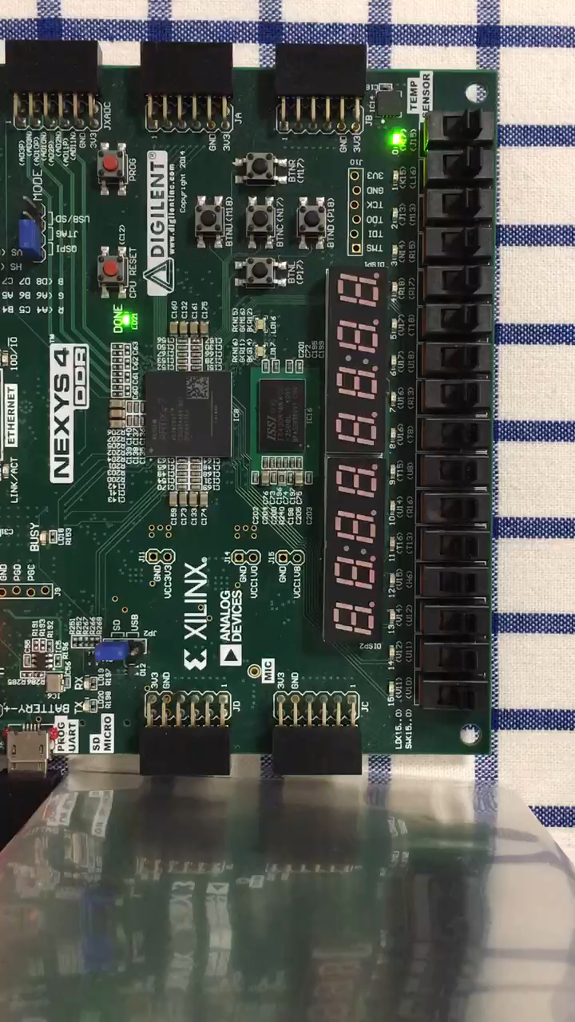
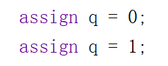
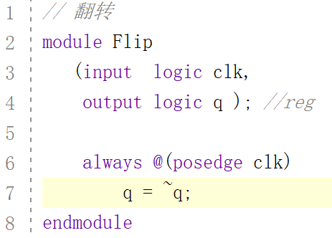
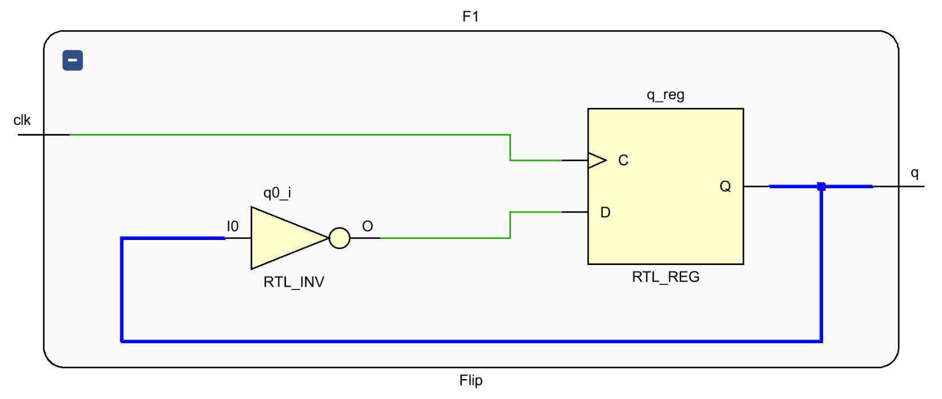
为什么需要存储元件？
多驱动！
Notes:
q = ~q;
表示：需要记住右侧(以前的) q值！

Slide 3
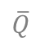
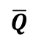
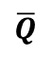
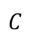
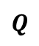
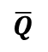
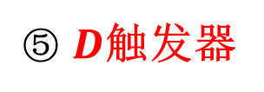

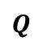
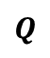
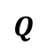
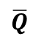
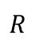
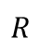
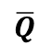
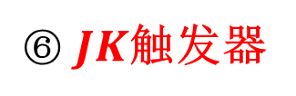

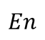
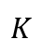
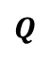
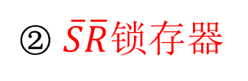
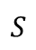
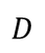
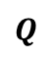
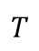
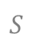
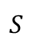
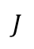
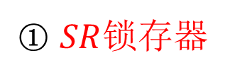
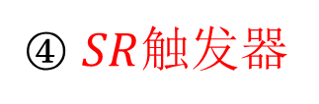
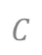
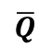
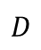
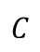
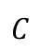
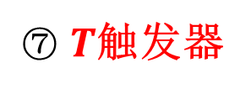
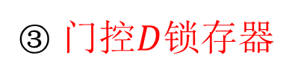
锁存器、触发器
① $SR$锁存器
② $\overline{S}\overline{R}$锁存器
③ 门控$D$锁存器
$$S$$
$$Q$$
$$S$$
$$Q$$
$$D$$
$$Q$$
$$R$$
$$\overline{Q}$$
$$R$$
$$\overline{Q}$$
$$En$$
$$\overline{Q}$$
④ $SR$触发器
⑥ $JK$触发器
⑦ $T$触发器
⑤ $D$触发器
最常用
$$S$$
$$Q$$
$$J$$
$$Q$$
$$T$$
$$Q$$
$$D$$
$$Q$$
$$C$$
$$C$$
$$R$$
$$\overline{Q}$$
$$K$$
$$\overline{Q}$$
$$C$$
$$\overline{Q}$$
$$C$$
$$\overline{Q}$$

Slide 4
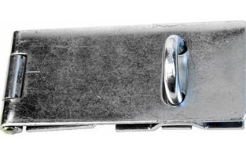
latch 锁存器、触发器 flip-flop
Latches and Flip-flops are used as data storage elements.
Flip-flops can be either simple or clocked (synchronous or edge-triggered).
The simple ones are commonly called latches. The word latch is mainly used for storage elements, while clocked devices are described as flip-flops.
时序逻辑电路
结构：① 包含锁存器 或 触发器 ② 有反馈，电路输出由：输入+反馈共同决定
特点：电路具有记忆功能
Notes:
Hiding details when they aren’t important.

Slide 5
锁 存 器
1

Slide 6

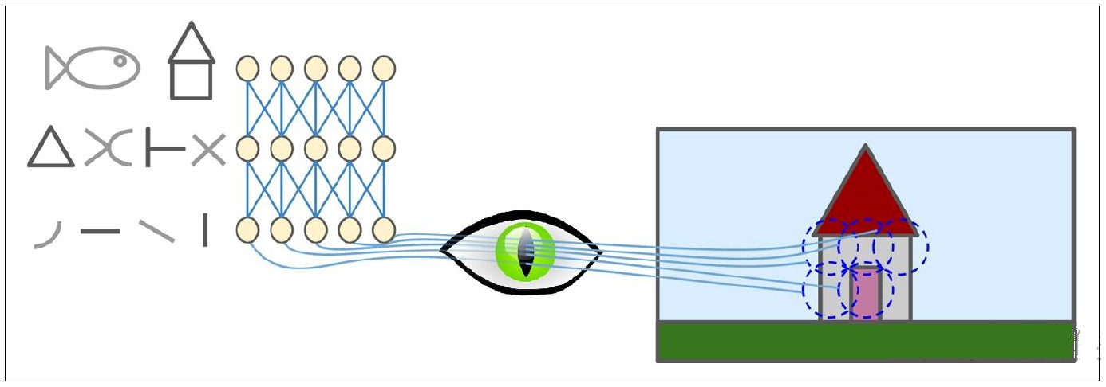

记忆的标准
为了实现记忆1位二值信号的功能， 记忆器必须具有以下2个基本特点：
具有能保持稳定的状态，用来保持二进制数的0、1.
可以置0或置1.
Enable
1
1
0/1
0
清零
Notes:
《认知心理学极其启示》

Slide 7
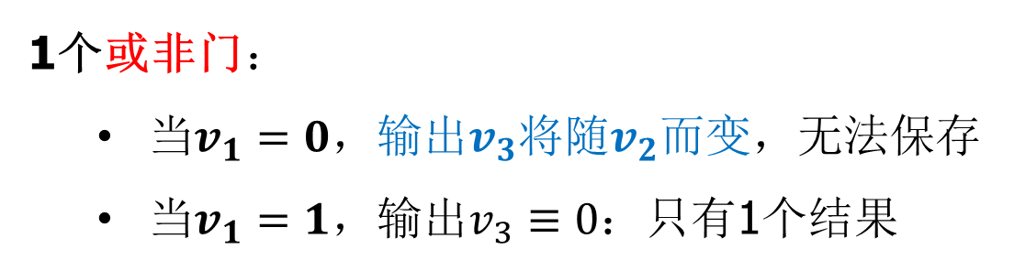
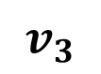
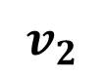
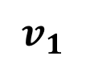
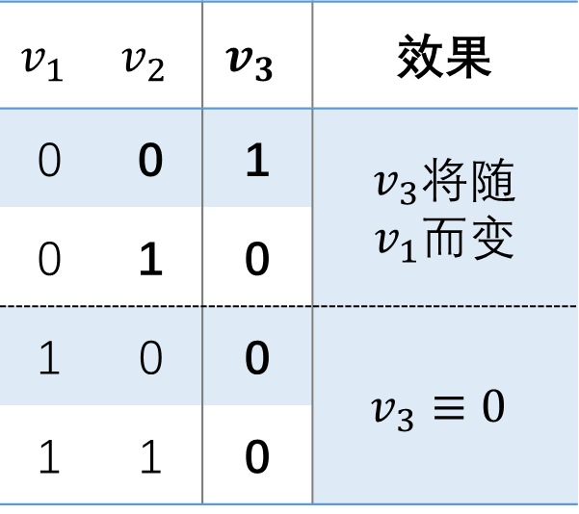
如何记忆？
1个或非门：
当$v_{1}=0$，输出$v_{3}$将随$v_{2}$而变，无法保存
当$v_{1}=1$，输出$v_{3}≡0$：只有1个结果
$$v_{1}$$
$$v_{2}$$
$$v_{3}$$
$$v_{1}$$ | $$v_{2}$$ | $$v_{3}$$ | 效果
0 | 0 | 1 | $v_{3}$将随 $v_{1}$而变
0 | 1 | 0
1 | 0 | 0 | $$v_{3}≡0$$
1 | 1 | 0

Slide 8
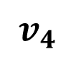
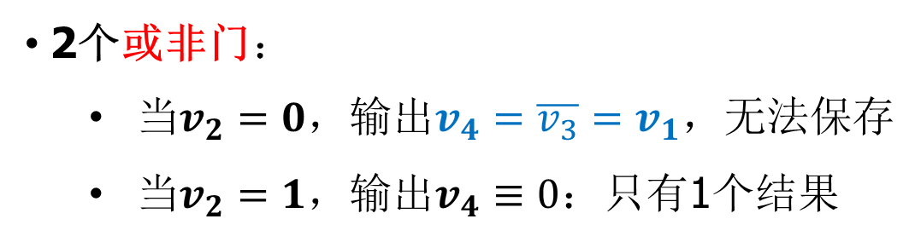
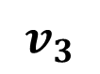
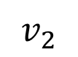







如何记忆？
1个或非门：
当$v_{1}=0$，输出$v_{3}$将随$v_{2}$而变，无法保存
当$v_{1}=1$，输出$v_{3}≡0$：只有1个结果
$$v_{1}$$
$$v_{2}$$
$$v_{3}$$
2个或非门：
当$v_{2}=0$，输出$v_{4}=\overline{v_{3}}=v_{1}$，无法保存
当$v_{2}=1$，输出$v_{4}≡0$：只有1个结果
$$v_{1}$$
$$G_{1}$$
$$v_{3}$$
$$v_{1}$$ | $$v_{2}$$ | $$v_{3}$$ | $$v_{4}$$ | 效果
0 | 0 | 1 | 0 | $v_{4}$将随 $v_{1}$而变
1 | 0 | 0 | 1
0 | 1 | - | 0 | $$v_{4}≡0$$
1 | 1 | - | 0
$$v_{4}$$
$$G_{2}$$
$$v_{2}$$

Slide 9














如何记忆？
2个或非门首尾相连
$$v_{1}$$ | $$v_{2}$$ | $$v_{3}$$ | $$v_{4}$$ | 效果
1 | 0 | 0 | 1 | 置0
0 | 1 | 1 | 0 | 置1
$$v_{1}$$
$$G_{1}$$
$$v_{3}$$
$$v_{4}$$
$$G_{2}$$
$$v_{2}$$
0 | 0 | 0 | 1 | 保持
 |  | 1 | 0
对输出均不起作用，需看两输出原来值，若两输出是相反的，则能够自动维持原状态不变。
$$R$$
$$Q$$
$$G_{1}$$
1 | 1 | 0 | 0 | 禁用
$Q$与$\overline{Q}$都=0，相互矛盾
既非1状态，也非0状态
因两或非门延迟不同，次态是0还是1无法确定。
$$S$$
$$G_{2}$$
$$\overline{Q}$$
SR锁存器(Set-Reset)
Notes:
静态存储：依靠电路状态存储数据。
动态存储：通过电容存储的电荷来存储数据。

Slide 10




双稳态电路
电路具有0、1两种逻辑状态，一旦进入其中一种状态，就能长期保持不变。
1
$$G1$$
稳态1
“0状态”
0
1
$$G1$$
$$G2$$
$$G2$$
1
0
稳态2
“1状态”
1
双非门反馈电路没有输入端，无法改变或控制。不实用。

Slide 11
更简单的双稳态电路
1
1
0
0
0
0
1
1
0
0
1
1

Slide 12


锁存器的基本特性
锁存器：一种对电平敏感的双稳态电路，具有0和1两个稳定状态。 一旦状态被确定，就能自行保持， 直到外部输入脉冲电平作用，才有可能改变状态。
$$S$$
$$Q$$
$$R$$
$$\overline{Q}$$
具有两个稳定的状态：”1”状态 ($Q$=1, $\overline{Q}$=0)、”0”状态 ($Q$=0, $\overline{Q}$=1)
在输入信号的作用下，可以从一个稳定状态转换到另一个稳定状态。
现态 PS ：输入信号变化之前的状态 ($Q^{n} , {\overline{Q}}^{n}$)
次态 NS ：输入信号变化之后的状态 ($Q^{n+1},{\overline{Q}}^{n+1}$)
有两个互补的输出端 $Q、\overline{Q}$。

Slide 13

















SR锁存器 Set-Reset
$$R$$ | $$S$$ | $$Q^{n+1}$$ | $${\overline{Q}}^{n+1}$$ | 效果
1 | 0 | 0 | 1 | 置 0
0 | 1 | 1 | 0 | 置 1
0 | 0 | 0 | 1 | 保持
 |  | 1 | 0
1 | 1 | 0 | 0 | 禁用
$$R$$
$$Q$$
$$S$$
$$S$$
$$Q$$
$$R$$
$$R$$
$$\overline{Q}$$
$$S$$
$$\overline{Q}$$
① $R=1, S=0$
$Q^{n+1}=0$，置 0 (复位)
② $R=0, S=1$
$Q^{n+1}=1$，置 1 (置位)
$Q=0$，则 $Q^{n+1}=0$
保持原来状态不变
双稳态电路
③ $R=0, S=0$
$$Q^{n+1}=Q$$
$Q=1$，则 $Q^{n+1}=1$
④ $R=1, S=1$
$Q$、$\overline{Q}$都=0，不满足输出互补要求
Notes:
$$R=0, S=0$$
两个输入对输出均不起作用，此时需要看两输出原来值，若两输出是相反的，能够自动维持原状态不变。

Slide 14











$SR$ 锁存器
状态(转换)图
$$SR=10$$
$$0$$
$$1$$
$$SR=00,01$$
$$SR=00,10$$
功能表
$$SR=01$$
输 入 $S$ $R$ | 输 出 $${ Q}^{n+1}$$ | 说明
1 0 | 0 | 置 1
0 1 | 0 1 | 置 0
0 0 | $$Q^{n}$$ | 保持
1 1 | $d$ $d$ | 禁用
状态表
现态 $Q^{n}$ | 次态 $Q^{n+1}$
 | $$SR=00$$ | $$SR=01$$ | $$SR=10$$ | $$SR=11$$
0 | 0 | 0 | 1 | $$d$$
1 | 1 | 0 | 1 | $$d$$
Notes:
d：无关项，是指禁用后不会发生的，因此可以随意取值。

Slide 15







状态图
反映状态之间转移关系的有向图。
$$SR$$
$$10$$
圆圈：稳定状态
有向线段：状态转移的方向
起点：现态
终点：次态
触发条件
$$0$$
$$1$$
$$00, 01$$
0$0,10$
$$01$$

Slide 16








$SR$ 锁存器
$$SR$$
$$R$$
$Q$ | 00 | 01 | 11 | 10
0 | 0 | 0 | $$d$$ | 1
1 | 1 | 0 | $$d$$ | 1
$S$ | 0 | 1
0 | $$Q^{n}$$ | 0
1 | 1 | $$d$$
特征方程
$$Q^{n+1}=S+\overline{R}Q^{n}$$
$$S∙R=0$$
约束条件
功能表
输 入 $S$ $R$ | 输 出 $Q^{n+1}$ ${\overline{Q}}^{n+1}$ | 说明
1 0 | 0 | 置 1
0 1 | 0 1 | 置 0
0 0 | $Q^{n}$ ${\overline{Q}}^{n}$ | 保持
1 1 | $d$ $d$ | 禁用
状态表
现态 $Q^{n}$ | 次态 $Q^{n+1}$
 | $$SR=00$$ | $$SR=01$$ | $$SR=10$$ | $$SR=11$$
0 | 0 | 0 | 1 | $$d$$
1 | 1 | 0 | 1 | $$d$$

Slide 17









$SR$ 锁存器
$$SR$$
$Q$ | 00 | 01 | 11 | 10
0 | 0 | 0 | $$d$$ | 1
1 | 1 | 0 | $$d$$ | 1
特征方程
$$Q^{n+1}=S+\overline{R}Q^{n}$$
$$S∙R=0$$
约束条件
$$Q^{n+1}=\overline{R+\overline{S+Q^{n}}}$$
次态方程
状态方程
$$=\overline{R}∙\left(S+Q^{n}\right)$$
$$Q^{n+1}=f(输入信号,Q^{n})$$
$$=\overline{R}S+\overline{R}Q^{n}$$
$$=\overline{R}S+RS+\overline{R}Q^{n}$$
$$=S+\overline{R}Q^{n}$$

Slide 18





【例1】画出$SR$锁存器的输出波形图
$$S$$
$$S$$
$$Q$$
$$S$$
1
0
1
0
1
0
1
$$R$$
$$R$$
$$\overline{Q}$$
$$R$$
0
0
1
1
1
0
0
$S$ $R$ | $$Q^{n+1}$$ | $${\overline{Q}}^{n+1}$$
1 0 |  | 0
0 1 | 0 | 1
0 0 | $$Q^{n}$$ | $${\overline{Q}}^{n}$$
1 1 | $$0$$ | 0
置
1
保
持
非
法
置
0
非
法
保持
不确定
置
1
初态
0
$$Q$$
$$\overline{Q}$$

Slide 19










$\overline{S}\overline{R}$ 锁存器
$$\overline{S}有效，Q=1$$
$$\overline{R}有效，Q=0$$
$$\overline{S},\overline{R}均无效$$
$$1$$
$$0$$
保持
$$0$$
$$1$$

Slide 20









$\overline{S}\overline{R}$ 锁存器
$$\overline{S}$$
$$Q$$
$$\overline{R}$$
$$\overline{Q}$$
功能表
输 入 $\overline{S}$ $\overline{R}$ | 输 出 $Q^{n+1}$ ${\overline{Q}}^{n+1}$ | 说明
0 0 | 1 | 禁止
0 1 | 0 | 置1
1 0 | 0 1 | 置0
1 1 | $Q^{n}$ ${\overline{Q}}^{n}$ | 保持
$$Q^{n+1}=\overline{\overline{S}∙\overline{\overline{R}∙Q^{n}}}$$
特征方程：
$$Q^{n+1}=\overline{\overline{S}}+\overline{R}Q^{n}$$
约束条件：
$$\overline{S}+\overline{R}=1$$

Slide 21










$\overline{S}\overline{R}$ 锁存器
状态图
$$\overline{S}=0，\overline{R}=1$$
$$\overline{S}=1$$
$$\overline{R}=0,1$$
$$0$$
$$1$$
$$\overline{S}=0,1$$
$$\overline{R}=1$$
功能表
$$\overline{S}=1，\overline{R}=0$$
输 入 | 输 出 $$Q^{n+1}$$ | 说明
0 0 | 1 | 禁止
0 1 | 0 | 置1
1 0 | 0 1 | 置0
1 1 | $${ Q}^{n}$$ | 保持
状态表
现态 $Q^{n}$ | 次态 $Q^{n+1}$
 | $$\overline{S}\overline{R}=00$$ | $$\overline{S}\overline{R}=01$$ | $$\overline{S}\overline{R}=10$$ | $$\overline{S}\overline{R}=11$$
0 | $$d$$ | 1 | 0 | 0
1 | $$d$$ | 1 | 0 | 1

Slide 22



四个$\overline{S}\overline{R}$锁存器 74LS279

Slide 23








【例2】画出$\overline{S}\overline{R}$锁存器的输出波形图
$\overline{S}$波动不影响$Q$
$$\overline{S}$$
1
0
1
0
1
0
1
$$\overline{S}$$
$$Q$$
$$\overline{R}$$
$$\overline{Q}$$
$$\overline{R}$$
0
1
1
1
1
1
0
置
0
置
1
保
持
置
1
保
持
置
1
置
0
$\overline{S}$ $\overline{R}$ | $Q^{n+1}$ ${\overline{Q}}^{n+1}$
0 0 | 1
0 1 | 0
1 0 | 0 1
1 1 | $Q^{n}$ ${\overline{Q}}^{n}$
初态
0
$$Q$$
去抖电路
$$\overline{Q}$$
Notes:
要求：R非=1

Slide 24




带有使能 $SR$ 锁存器
$$\overline{S}$$
$$En$$ | $$S$$ | $$R$$ | $Q$* | $\overline{Q}$*
0 | x | x | $$Q$$ | $$\overline{Q}$$
1 | 0 | 0 | $$Q$$ | $$\overline{Q}$$
1 | 0 | 1 | 0 | 1
1 | 1 | 0 | 1 | 0
1 | 1 | 1 | 1 | 1
$$\overline{R}$$

Slide 25







【例3】画出门控SR锁存器的输出波形图
$$En$$ | $$S$$ | $$R$$ | $Q$* | $\overline{Q}$*
0 | x | x | $$Q$$ | $$\overline{Q}$$
1 | 0 | 0 | $$Q$$ | $$\overline{Q}$$
1 | 0 | 1 | 0 | 1
1 | 1 | 0 | 1 | 0
1 | 1 | 1 | 1 | 1
只有在$En$=1时， 才考虑$SR$的输入变化
$$En$$
$$S$$
$$R$$
初态
0
$$Q$$
$$\overline{Q}$$

Slide 26



门控$D$锁存器
$$\overline{S}$$
$$En$$ | $$S$$ | $$R$$ | $Q$* | $\overline{Q}$*
0 | x | x | $$Q$$ | $$\overline{Q}$$
1 | 0 | 0 | $$Q$$ | $$\overline{Q}$$
1 | 0 | 1 | 0 | 1
1 | 1 | 0 | 1 | 0
1 | 1 | 1 | 1 | 1
$$\overline{R}$$
$$En$$ | $$D$$ | $Q$* | $\overline{Q}$*
0 | x | $$Q$$ | $$\overline{Q}$$
1 | 0 | 0 | 1
1 | 1 | 1 | 0

Slide 27














门控 $D$ 锁存器
输 入 $En$ $D$ | 输 出 $Q^{n+1}$ ${\overline{Q}}^{n+1}$ | 说明
1 0 | 0 1 | 置0
1 1 | 1 0 | 置1
0 X | $Q^{n}$ ${\overline{Q}}^{n}$ | 保持
当$En=1$时，$D$锁存器是透明的
$$En=1，D=1$$
$$D$$
$$Q$$
$$0$$
$$1$$
$$En=0$$
$$En=0$$
$$En$$
$$\overline{Q}$$
$$En=1，D=0$$
Notes:
改进之处：克服$SR$锁存器$S$、$R$同时为高，输出不稳定的问题

Slide 28





【例4】画出门控D锁存器的输出波形图
$$En$$
$En$ $D$ | $$Q^{n+1}$$
1 0 | 0
1 1 | 1
0 X | $$Q^{n}$$
$$D$$
空 翻
初态
0
$$Q$$
$$\overline{Q}$$
空翻：同一个$En$有效作用期间，锁存器状态发生两次或两次以上变化的现象。
Notes:
空翻是不好的，需要避免

Slide 29





电平、边沿触发
当$En=1$期间，空翻造成状态的不确定和系统工作的混乱！ 因为此时输入信号直接控制锁存器状态的变化。
为了提高锁存器工作的可靠性，改用边沿触发方式。 缩短时钟有效时间
$$CLK$$

Slide 30
触 发 器
2

Slide 31


边沿触发器
仅在时钟上升沿或下降沿时刻响应输入信号的触发器。
仅在$clk$某一约定跳变到来时，才接受输入信号；
在$clk$=0或$clk$=1期间输入信号变化不会引起输出状态的变化。
不仅克服了空翻现象，且大大提高抗干扰能力。
上升沿触发
边沿触发是瞬间的
下降沿触发
Notes:
触发器是由clk的边沿触发。而锁存器是由电平驱动。

Slide 32












SR触发器
$$G_{1}$$
$$G_{3}$$
↑
$$S$$
$$Q$$
窄脉冲
产生器
$$Clk$$
$$C$$
$$R$$
$$\overline{Q}$$
$$G_{4}$$
$$G_{2}$$
虽然没有实际的产品，但却是D触发器和JK触发器的基础。
SR触发器与门控SR锁存器的不同：前者有一个窄脉冲转换器。
时钟 $clk$ 控制触发器何时转换状态。
输入信号控制触发器向什么方向转换。
Notes:
按功能表，分4种情况讨论。

Slide 33








SR触发器
$$\overline{S}$$
$$G_{1}$$
输 入 $Clk$ $S$ $R$ | 输 出 $Q^{n+1}$ ${\overline{Q}}^{n+1}$ | 说明
╳ 0 0 | $Q^{n}$ ${\overline{Q}}^{n}$ | 保持
↑ 1 0 | 1 0 | 置1
↑ 0 1 | 0 1 | 置0
↑ 1 1 | ？ ？ | 不稳
$$G_{3}$$
↑
窄脉冲
产生器
$$Clk$$
$$G_{4}$$
$$G_{2}$$
$$\overline{R}$$
① $Clk=\text{╳}, SR=00时, \overline{S}\overline{R}=11$，则 $Q^{n+1}=Q$
② $Clk= ↑, SR=10时, \overline{S}\overline{R}=01$，则 $Q^{n+1}=1$
③ $Clk= ↑, SR=01时, \overline{S}\overline{R}=10$，则 $Q^{n+1}=0$
④ $Clk= ↑, SR=11时, \overline{S}\overline{R}=00$，则 $Q^{n+1}={\overline{Q}}^{n+1}=0$
Notes:
按功能表，分4种情况讨论。

Slide 34
















$D$触发器
$$Clk$$ | $$D$$ | $Q$^{n+1} | $\overline{Q}$^{n+1} | 说明
↑ | 1 | 1 | 0 | 置位
↑ | 0 | 0 | 1 | 复位
$$D$$
$$Q$$
$$Clk$$
$$C$$
$$\overline{Q}$$
$S$和$R$不会同时为高，避免了$SR$触发器不稳定问题。
当时钟$CLK=1$时，$D$触发器特征方程：
$$D=1$$
$$0$$
$$1$$
$$D=0$$
$$D=1$$
$$Q^{n+1}=D$$
$$D=0$$
Notes:
以SR触发器为基础，增加了一个非门，变为单输入端D

Slide 35


【例3.2】锁存器、触发器输出波形比较
触发器只在$CLK$上升沿时，才变化。
避免了空翻现象。
开始时，
初值未知

Slide 36

【例5】画出D触发器的输出波形图
上升沿触发

Slide 37



波形图画法
以$clk$的作用沿为基准，划分时间间隔
$clk$作用沿到来之前为现态，作用沿到来之后为次态。
每个$clk$作用沿到来之后，根据功能表，或状态方程确定次态。
异步直接置0、置1.
$$D$$ | $$Q(t+1)$$ | 说明
1 | 1 | 置1
0 | 0 | 置0

Slide 38






用双$D$锁存器构造 下降沿$D$触发器
$$Q$$
主
从
$$Clk$$ | $$D$$ | $Q$* | $\overline{Q}$* | 说明
↓ | 1 | 1 | 0 | 置位
↓ | 0 | 0 | 1 | 复位
前沿采样，后沿定局
$Clk=1$：主锁存器$Y=D$，从锁存器不工作
$Clk=0$：主锁存器不工作，从锁存器 $Q=Y$
即：$Q$只在$Clk$从1到0的变化瞬间才改变。
Notes:
再给时钟CLK加一个反相器。

Slide 39


用3个$\overline{S}\overline{R}$锁存器构造 上升沿D触发器 -1
①
① $Clk$ = 0 时输出锁存器的$\overline{S}$=1、$\overline{R}$=1，使输出保持不变.
Notes:
前两个$\overline{S}\overline{R}$锁存器响应外部信号 D和$Clk$输入，右侧$\overline{S}\overline{R}$锁存器提供输出.

Slide 40

用3个$\overline{S}\overline{R}$锁存器构造 上升沿D触发器 -2
1
②
0
①
1
0
0
① $Clk$ = 0 时输出锁存器的$\overline{S}$=1、$\overline{R}$=1，使输出保持不变.
② If D = 0 when Clk = 1, (原$\overline{S}$=1) $\overline{R}$ changes to 0 causing a reset state and making Q = 0.

Slide 41


用3个$\overline{S}\overline{R}$锁存器构造 上升沿D触发器 -3
0
1
②
0
1
①
1
1
1
0
① $Clk$ = 0 时输出锁存器的$\overline{S}$=1、$\overline{R}$=1，使输出保持不变.
② If D = 0 when Clk = 1, (原$\overline{S}$=1) $\overline{R}$ changes to 0 causing a reset state and making Q = 0.
② If D = 1 when Clk = 1, (原$\overline{R}$=1) $\overline{S}$ changes to 0 causing the circuit to go to the set state making Q = 1

Slide 42


用3个$\overline{S}\overline{R}$锁存器构造 上升沿D触发器 -4
③
1
②
①
1
0
0→1
① $Clk$ = 0 时输出锁存器的$\overline{S}$=1、$\overline{R}$=1，使输出保持不变.
② If D = 0 when Clk = 1, (原$\overline{S}$=1) $\overline{R}$ changes to 0 causing a reset state and making Q = 0.
② If D = 1 when Clk = 1, (原$\overline{R}$=1) $\overline{S}$ changes to 0 causing the circuit to go to the set state making Q = 1
③ If D 0→1 while Clk = 1, (原$\overline{S}$=1) $\overline{R}$ remains at 0, 不影响输出.

Slide 43



用3个$\overline{S}\overline{R}$锁存器构造 上升沿D触发器 -5
1
0
③
0
②
①
1
1
$$CLK$$ | $$D$$ | $Q$* | $\overline{Q}$* | 说明
↑ | 0 | 0 | 1 | 复位
↑ | 1 | 1 | 0 | 置位
1→0
1
① $Clk$ = 0 时输出锁存器的$\overline{S}$=1、$\overline{R}$=1，使输出保持不变.
② If D = 0 when Clk = 1, (原$\overline{S}$=1) $\overline{R}$ changes to 0 causing a reset state and making Q = 0.
② If D = 1 when Clk = 1, (原$\overline{R}$=1) $\overline{S}$ changes to 0 causing the circuit to go to the set state making Q = 1
③ If D 0→1 while Clk = 1, (原$\overline{S}$=1) $\overline{R}$ remains at 0, 不影响输出.
③ If D 1→0 while Clk = 1, (原$\overline{R}$=1) $\overline{S}$ remains at 0, 不影响输出.

Slide 44





带有异步Reset 的D触发器
异步：强迫立即进入某状态
$$\overline{Reset}$$ | $$Clk$$ | $$D$$ | $Q$* | $\overline{Q}$*
0 | x | x | 0 | 1
1 | ↑ | 0 | 0 | 1
1 | ↑ | 1 | 1 | 0
$\overline{Reset}=0$，强迫 $\overline{Q}=1$
同时迫使$S=1$，故 $Q=0$

Slide 45
















JK 触发器
$$J$$
当$clk$有效时，
$$G_{1}$$
$$G_{3}$$
↑
$$Q^{n+1}=J{\overline{Q}}^{n}+\overline{K}Q^{n}$$
窄脉冲
产生器
$$Clk$$
$$Q^{n+1}=J{\overline{Q}}^{n}+\overline{Q^{n}K+{\overline{Q}}^{n}}$$
$$G_{4}$$
$$G_{2}$$
$$=J{\overline{Q}}^{n}+\overline{Q^{n}K}∙Q^{n}$$
$$K$$
$$=J{\overline{Q}}^{n}+({\overline{Q}}^{n}+\overline{K})∙Q^{n}$$
输 入 $Clk$ $J$ $K$ | 输 出 $Q^{n+1}$ ${\overline{Q}}^{n+1}$ | 说明
↑ 0 0 | $Q^{n}$ ${\overline{Q}}^{n}$ | 保持
↑ 1 0 | 1 0 | 置1
↑ 0 1 | 0 1 | 置0
↑ 1 1 | ${\overline{Q}}^{n}$ $Q^{n}$ | 翻转
$$=J{\overline{Q}}^{n}+\overline{K}Q^{n}+Q^{n}{\overline{Q}}^{n}$$
$$=J{\overline{Q}}^{n}+\overline{K}Q^{n}$$
Notes:
上图红绿线反馈线，为了确保RS端不能同时为1，解决SR触发器不稳定问题。
工作原理：数据在时钟有效边沿之前提前到达，当有效边沿之后，完成相应操作。

Slide 46









JK 触发器
$$JK=11, 10$$
$$0$$
$$1$$
$$JK=00, 01$$
$$JK=00, 10$$
$$JK=11, 01$$
输 入 $Clk$ $J$ $K$ | 输 出 $Q^{n+1}$ ${\overline{Q}}^{n+1}$ | 说明
↑ 0 0 | $Q^{n}$ ${\overline{Q}}^{n}$ | 保持
↑ 1 0 | 1 0 | 置1
↑ 0 1 | 0 1 | 置0
↑ 1 1 | ${\overline{Q}}^{n}$ $Q^{n}$ | 翻转
现态 $Q^{n}$ | 次态 $Q^{n+1}$
 | $$JK=00$$ | $$JK=01$$ | $$JK=10$$ | $$JK=11$$
0 | 0 | 0 | 1 | 1
1 | 1 | 0 | 1 | 0

Slide 47


【例6】画74HC112负沿JK触发器输出波形图
干扰脉冲
异步强置1
异步强置0
没有影响

Slide 48


用D触发器构造JK触发器
因为 $D= J{\overline{Q}}^{n}+\overline{K}Q^{n}$
故， $Q^{n+1}=J{\overline{Q}}^{n}+\overline{K}Q^{n}$

Slide 49











T触发器 (Toggle)
常用来构成计数器。
$$T=1$$
$$T$$ | $$Q(t+1)$$ | 说明
0 | $$Q(t)$$ | 保持
1 | $$\overline{Q} (t)$$ | 翻转
$$0$$
$$1$$
$$T=0$$
$$T=0$$
$$T=1$$
$$D=T\overline{Q}+\overline{T}Q$$
构造
方法
①
②

Slide 50









触发器的特征表、特征方程
$$D$$ | $$Q(t+1)$$ | 说明
1 | 1 | 置1
0 | 0 | 置0
$$Q\left(t+1\right)=D$$
$$J$$ | $$K$$ | $$Q(t+1)$$ | 说明
0 | 0 | $$Q(t)$$ | 保持
1 | 0 | 1 | 置1
0 | 1 | 0 | 置0
1 | 1 | $$\overline{Q} (t)$$ | 翻转
$$Q\left(t+1\right)=J\overline{Q}(t)+\overline{K}Q(t)$$
$$T$$ | $$Q(t+1)$$ | 说明
1 | $$\overline{Q} (t)$$ | 翻转
0 | $$Q(t)$$ | 保持
$$Q\left(t+1\right)=T\overline{Q}(t)+\overline{T}Q(t)$$

Slide 51
TTL存储元件
器件 | 模块数量 | 模块功能
74LS73A | 2 | 下降沿触发JK触发器，带清除
7474 | 2 | 上升沿触发D触发器，带预置和清除
74LS75 | 4 | D锁存器，带使能
7476 | 2 | 脉冲触发JK触发器，带预置和清除
74111 | 2 | 主从JK触发器，带预置、清除和数据锁存输出
74112 | 2 | JK触发器，带异步置0、异步置1
74116 | 2 | 4比特无竞争D锁存器，带清除和双使能
74175 | 4 | 上升沿触发D触发器，带清除

Slide 52




触发器的应用
1
$$Q$$
分频器：下一级的脉冲频率是上一级脉冲频率的1/2。使用级联
寄存器：$n$个触发器，一次能够并行存储$n$位比特数据。
计数器：$n$个触发器按串行方式连接构成$n$位计数器， 记忆时钟脉冲的个数。
时钟脉冲产生器：产生固定顺序的循环型脉冲序列，由计数器改造而来。

